Slide 1
ReservasFCEFYN-CMD

Slide 2
iNTEGRANTES
Monsierra Lucas
Benítez Jeremías
Rao Maximiliano

Slide 3
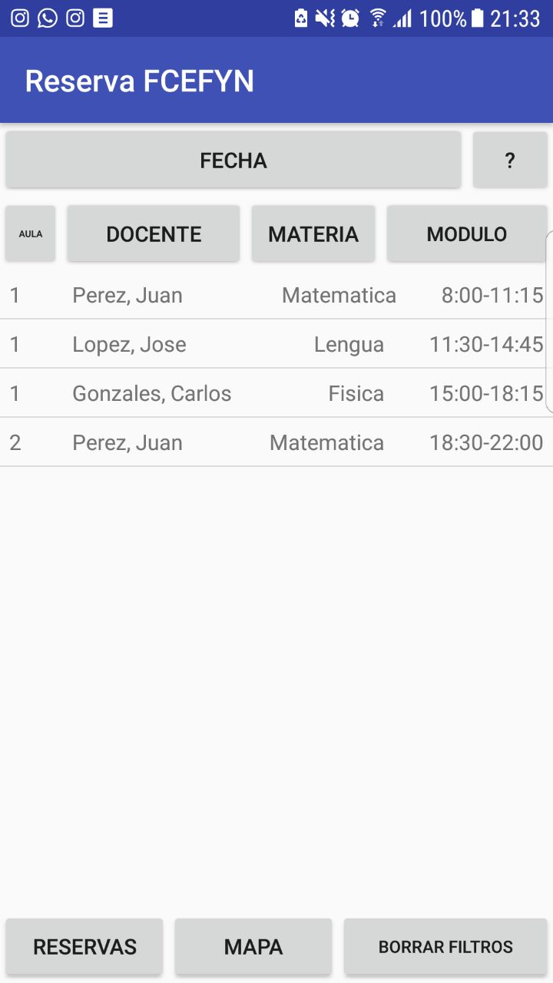
Reservas FCEFyN
Necesidades que cubre la app:
Saber dónde se dictan las materias
Localizar profesores más facilmente
Consultar disponibilidad de aulas
Realizar reservas de aulas desde cualquier lugar (próximamente)
Acceder a un mapa de la facultad sin necesidad de ir hasta la entrada
Aprobar Ing. de Software

Slide 4
Configuration management

Slide 5
herramientas empleadas
Lenguaje de programación: JAVA.
Sistema de control de versiones: GITHUB.
Herramienta de automatización: GRADLE.
Desarrollo de la base de datos: MySQL.
Carga de datos por defecto a la base de datos: SQLite Browser.

Slide 6
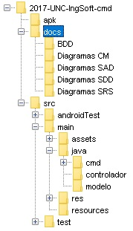
Esquema de directorios
/apk : Contiene el instalador de la app.
/docs : Contiene toda la documentación y diagramas del proyecto.
/main/assets/database : Contiene la base de datos SQLite leída por el programa.
/main/java : Contiene las clases más importantes del programa.
/main/res : Contiene todo lo relacionado con la interfaz de usuario.
/test : Contiene los test realizados al sistema.

Slide 7
Normas de etiquetado y de nombramiento de los archivos
Para nombramiento de etiquetas se siguió una notación numérica compuesta por tres números (y un cuarto opcional) separados por puntos con la siguiente notación:
“nombre”.V mayor.menor.revision[release].
Cada uno de estos números tienen el siguiente significado:
mayor: indica la versión principal del software, la cual cumple con los requerimientos principales que se solicitan para dicha versión.
menor: indican funcionalidad menor cubierta en la versión de software entregada.
revisión: se modifican cuando hay revisiones de código ante errores.
entrega: lleva la cuenta de la cantidad de veces que se rechaza la entrega por incumplimiento de alguno de los requerimientos.

Slide 8
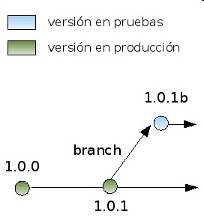
Esquema de ramas utilizado
En el caso de la creación de un branch o línea de desarrollo distinta de la principal añadiremos la letra b al final de la numeración.

Slide 9
Requerimientos

Slide 10
funcionales
Requerimiento 1: Visualizar reservas.
Requerimiento 2: Desplazamiento por la tabla.
Requerimiento 3: Buscar fecha.
Requerimiento 4: Filtrar aulas.
Requerimiento 5: Filtrar por horario.
Requerimiento 6: Filtrar docente.
Requerimiento 7: Filtrar materia.
Requerimiento 8: Múltiples filtros.
Requerimiento 9: Borrar filtros.
Requerimiento 10: Mostrar mapa.
Requerimiento 11: Cambiar de piso.
Requerimiento 12: Ayuda.
Requerimiento 13: Identificación.
Requerimiento 14: Sección Reservas.
Requerimiento 15: Filtrar capacidad (sección Reservas).
Requerimiento 16: Filtrar por recurso (proyector, sección Reservas).
Requerimiento 17: Reservar aula.
Requerimiento 18: Consultar reserva.
Requerimiento 19: Cancelar reserva.
Requerimiento 20: Almacenamiento de datos.

Slide 11
NO FUNCIONALES
La interfaz de usuario debe ser lo más intuitiva posible, para que el sistema sea útil para adolescentes como personas mayores.
Tiempo de capacitación estimado para usuarios docentes: 20 minutos.
Tiempo de capacitación estimado para usuarios no docentes: nulo.
Números de cuadros de ayuda: 1.
Tiempo de respuesta usuario/evento: <1 segundo.
Tiempo de inicio del sistema: <10 segundos.

Slide 12
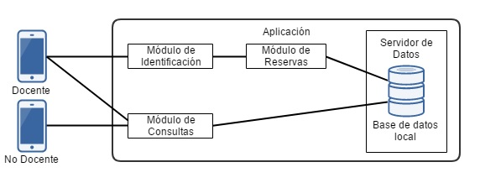
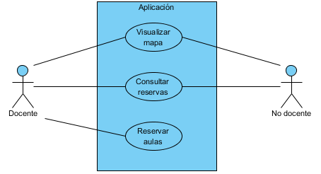
CASOS DE USO

Slide 13
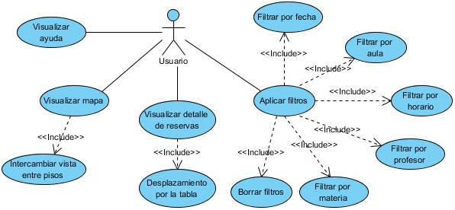
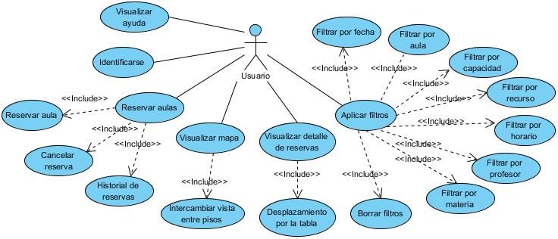
ACTIVIDADES
Docente
NoDocente

Slide 14
Arquitectura

Slide 15

Se eligió el patrón Model-View-Controller
Asegura la separación entre las diferentes capas. Al separar el componente de vista, su desarrollo se puede asignar a un equipo de diseño gráfico, lo que requiere un conjunto de habilidades diferentes al desarrollo del modelo o controlador. El trabajo del equipo de diseño se puede integrar fácilmente de nuevo en la aplicación con el mínimo esfuerzo. El modelo también está totalmente separado, lo que le permite ser probado independientemente de la interfaz de usuario. Finalmente, la lógica del controlador se construye para reunir el modelo y la vista, ensamblando el producto completo en una aplicación Android utilizable.

Slide 16
Beneficios en relación a los Requerimientos No Funcionales.
Mantenimiento: La división del sistema en 3 capas principales permite al desarrollador implementar cambios en cualquiera de estos tres componentes se ve drásticamente simplificado, siempre que se respeten las interfaces entre los tres.
Flexibilidad: Permite agregar nuevos componentes al sistema sin romper las características existentes. Es decir, dado que la vista se halla separada del modelo y no hay dependencia directa del modelo con respecto a la vista.
Facilidad de uso e Integración: MVC ofrece una estructura de integración, que debido a la segmentación, permite que ciertas partes del sistema existan en áreas especializadas éste. Esto facilita la implementación, ya que las funciones principales se asignarán a una sección y permanecerán solamente en ésta.

Slide 17
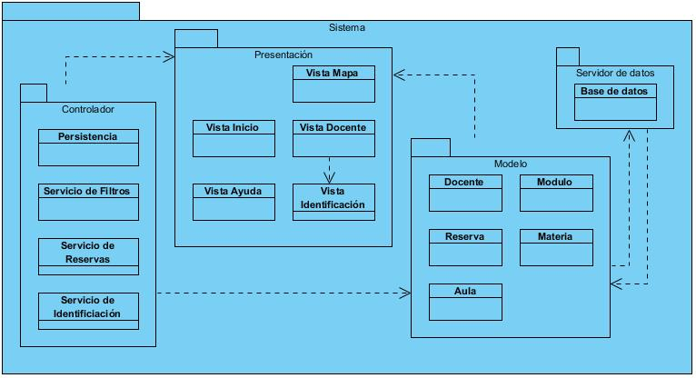
Diagrama de paquetes

Slide 18
Diseño e implementación

Slide 19
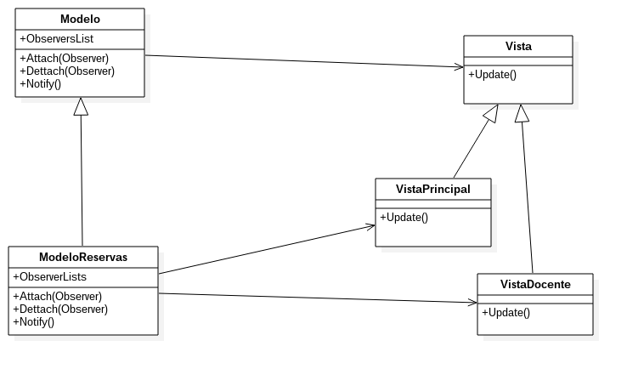
Observer
Poder relacionar diferentes objetos entre si en torno a uno principal
Cuando este último cambie, los demás también lo harán
El modelo conoce a sus observadores, es el encargado de proporcionar la interfaz para añadir y/o quitar observadores
Las vistas mantienen una referencia al sujeto concreto

Slide 20
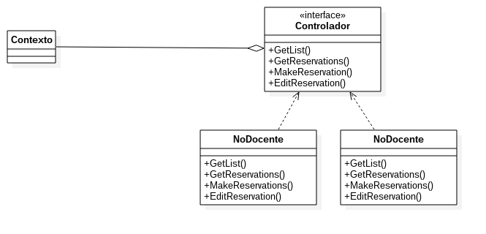
Strategy
Utilizamos el patrón Strategy para el controller del sistema, ya que nos permite tener varios algoritmos encapsularlos e ir intercambiándolos a medida que surja la necesidad de hacerlo, ya que tenemos clases que difieren en algunos aspectos, entonces necesitamos tomar ciertas decisiones, respecto al algoritmo a utilizar, en tiempo de ejecución.

Slide 21
TESTING

Slide 22
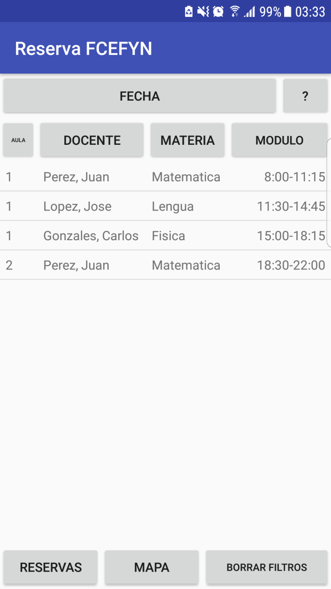
En el primer release del sistema se pudo corroborar la prueba de sistema nº 1 para el requerimiento 1.
Nombre | PS1REQ1: Pantalla inicial 1.
Descripción | En ésta se quiere probar el comportamiento que tendrá la aplicación cuando se la inicie desde el menú del dispositivo.
Precondición | Estar ubicado en el menú del dispositivo donde se encuentra el ícono de la aplicación.
Entrada | Seleccionar el ícono de la aplicación.
Resultado esperado | El sistema deberá mostrar la pantalla inicial, la cual posee una tabla donde se mostrarán las reservas hechas para la fecha actual (por defecto). El usuario deberá visualizar la tabla vacía, ya que no hay datos precargados para la fecha actual.
Aula | Docente | Materia | Módulo
1 | Perez, Juan | Matemática | 8:00-11:15
1 | Lopez, Jose | Lengua | 11:30-14:45
1 | Gonzales, Carlos | Fisica | 15:00-18:15
2 | Perez, Juan | Matemática | 18:30-22:00

Slide 23
CONCLUSIONES

Slide 24
TIEMPO: ESTIMACIÓN VS REALIDAD
IMPORTANCIA DE ESTRUCTURAR EL TRABAJO Y DISTRIBUIR TAREAS
CORRECTA INTERPRETACIÓN DE LA CONSIGNA
USO DE HERRAMIENTAS
USO DE PROCESOS TRADICIONALES DE DESARROLLO: PROS Y CONTRAS
COMPRENSIÓN MÁS EN DETALLE DE LOS CONCEPTOS TRATADOS EN CLASES
EVOLUCIÓN DEL SISTEMA

